Slide 1
Warmińsko-Mazurski Urząd Wojewódzki w Olsztynie
ŚRODOWISKOWE DOMY SAMOPOMOCY
Olsztyn, 20 września 2018r.

Slide 2
Infrastruktura ŚDS na terenie województwa warmińsko-mazurskiego – stan na 20.09.2018 r.
Na chwilę obecną na terenie województwa
warmińsko–mazurskiego funkcjonuje :
68 środowiskowych domów samopomocy
(w tym 34 prowadzone na zlecenie jst przez podmioty niepubliczne)
na 3.701 miejsc , w tym:
43 gminne ŚDS
na 2.343 miejsca
25 powiatowych ŚDS
na 1.358 miejsc
Notes:
31 gminnych śds na 1.259 miejsc

Slide 3
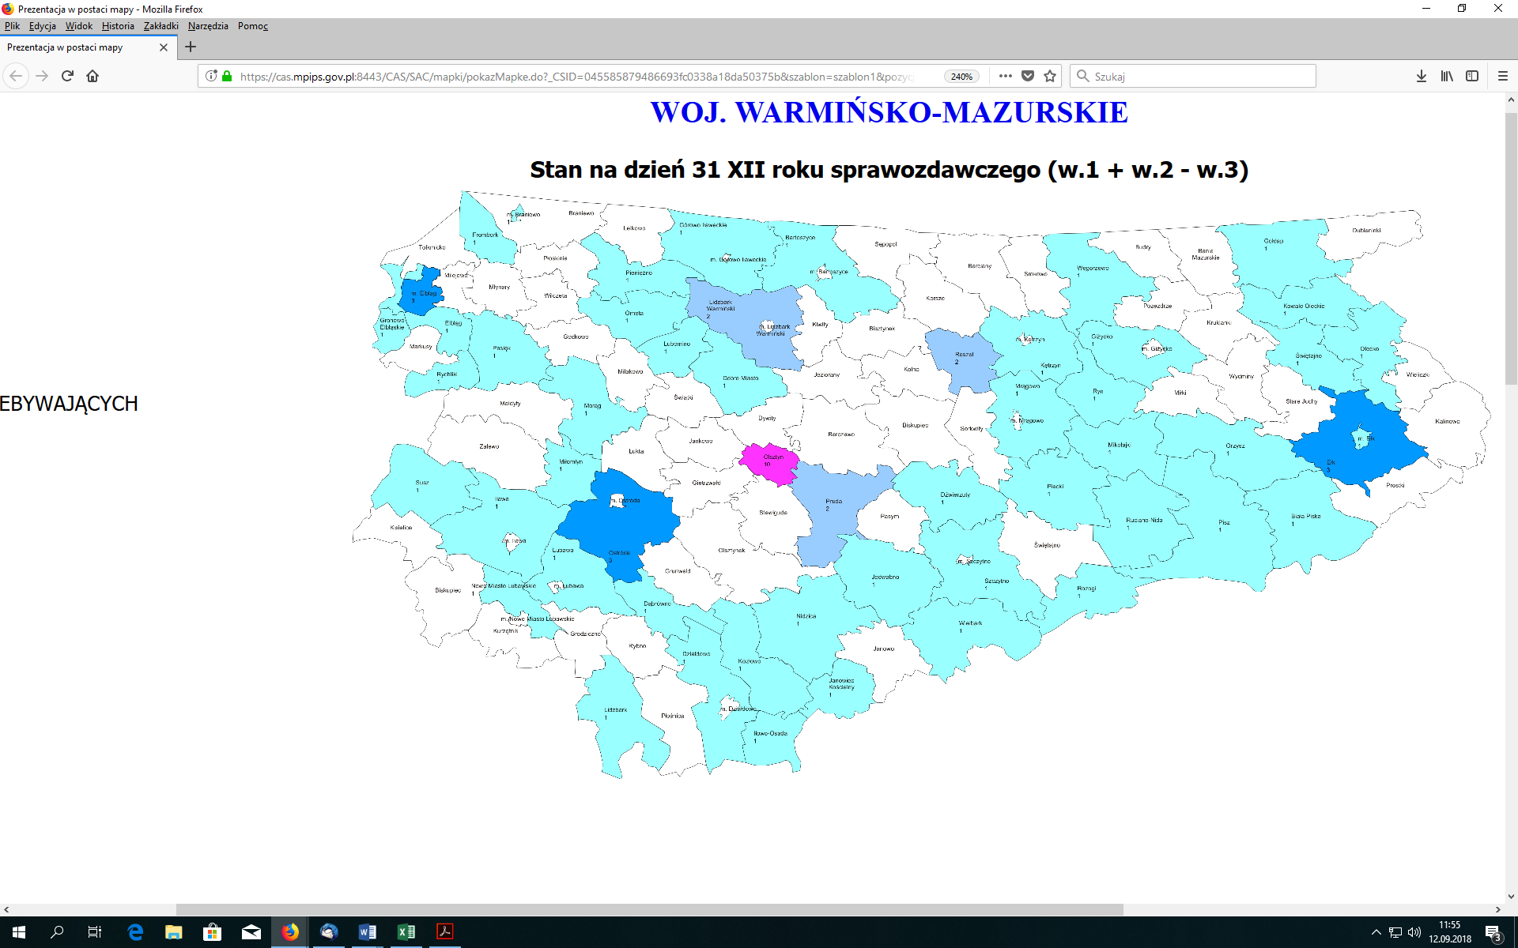

Slide 4
Budżet 2018 w rozdziale 85203 – „Ośrodki wsparcia”
Ogółem na dzień 20.09.2018r. – 67.664.332 zł:
ustawa budżetowa 2018 r. – 64.762.000zł – środki przeznaczone na działalność bieżącą 3.701 miejsc, (w tym 627.000zł z niewykorzystanych miejsc, przyznane dodatkowo dla śds na remonty i wyposażenie)
środki z rezerwy celowej z przeznaczeniem na standaryzację i realizację planów rozwojowych środowiskowych domów samopomocy – 286.352 zł,
środki z rezerwy celowej z przeznaczeniem na zwiększenie dotacji dla osób z autyzmem i niepełnosprawnościami sprzężonymi, uczestniczących w zajęciach śds – 2.515.980 zł – średnio na 539 osób miesięcznie po 380zł/os., (środki oddzielnie ewidencjonowane)
100.000zł przeniesione z oszczędności na bieżącej działalności domów pomocy społecznej

Slide 5
Dot. środków z rezerwy celowej z przeznaczeniem na zwiększenie dotacji dla osób z autyzmem i niepełnosprawnościami sprzężonymi
Zwiększona dotacja przysługuje na jednego uczestnika środowiskowego domu samopomocy, dla osób ze spektrum autyzmu lub ze sprzężonymi niepełnosprawnościami, którzy posiadają orzeczenie o znacznym stopniu niepełnosprawności wraz ze wskazaniem konieczności stałej lub długotrwałej opieki lub pomocy innej osoby w związku ze znacznie ograniczoną możliwością samodzielnej egzystencji, zgodnie z art. 51c ust. 5 ustawy o pomocy społecznej wprowadzonym ustawy z dnia 22 czerwca 2017 r. o zmianie niektórych ustaw w związku z realizacją programu „Za życiem" (Dz. U. 2017 r. poz. 1292).

Slide 6
zwiększone dotacje należy przeznaczyć na:
zabezpieczenie zwiększonych potrzeb opiekuńczych uczestników ze spectrum autyzmu i z niepełnosprawnością sprzężoną, na których przysługuje podwyższona dotacja,
zakup dodatkowych usług lub zatrudnienie dodatkowych pracowników,
zakup wyposażenia lub sprzętu niezbędnego do pracy z takimi uczestnikami.
Istnieje także możliwość podwyższenia wynagrodzenia już zatrudnionych pracowników, szczególnie tych najbardziej zaangażowanych w pracę z uczestnikami, których dotyczy przepis.

Slide 7
Wnioski o dodatkowe środki – zasady 2018
wyłącznie wg wzoru (wzór dostępny również na stronie internetowej W-MUW w Olsztynie),
Szczegółowe uzasadnienie konieczności wykonania określonych prac czy zakupu wyposażenia oraz braku możliwości zrealizowania w ramach bieżącej dotacji na śds,
Przy remontach – dokumentacja fotograficzna,
W przypadku inwestycji budowlanych dołączony program inwestycyjny
Przy nowych śds – szczegółowa diagnoza oparta o rzetelne dane, ujęcie potrzeby w lokalnej Strategii Rozwiązywania Problemów Społecznych
Prawidłowa klasyfikacja wydatków (bieżące, inwestycyjne)

Slide 8
DOTACJA NA ŚDS
Rok 2017 – 1.268zł
Styczeń – wrzesień 2018 – 1.458,20zł na 1 uczestnika
Październik – grudzień 2018 – 1.612,30zł na 1 uczestnika (wzrost o 154,10zł)
Od stycznia 2019 roku – 1.752,50zł (kolejny wzrost o 140,20zł, 294,30zł – w stosunku do dotacji za styczeń – wrzesień 2018r.)

Slide 9
Kontrole ewidencji obecności
W roku 2017 rozpoczęły się kontrole doraźne w środowiskowych domach samopomocy, podczas których pracownicy Wydziału Polityki Społecznej weryfikują sposób prowadzenia bieżącej ewidencji obecności uczestników placówek.
Do dnia dzisiejszego skontrolowano łącznie 28 ŚDS:
19 w roku 2017
9 w roku 2018
Nieprawidłowości stwierdzono w 9 skontrolowanych jednostkach

Slide 10
Najczęściej występujące uchybienia i nieprawidłowości:
Brak zbiorczej ewidencji nieobecności trwającej dłużej niż dwa tygodnie
Brak pełnomocnictwa do podpisywania się za osoby, które nie są w stanie same się podpisać, bądź jest to ogólne pełnomocnictwo bez wskazania za które osoby upoważniony pracownik może się podpisać,
Brak nadzoru na ewidencją obecności (osoby podpisują się na kilka dni do przodu, pozostawia się puste miejsce w sytuacji nieobecności)
Podpisywanie ewidencji obecności przez inną osobę niż uprawniona,
Brak weryfikacji ewidencji obecności z faktycznym uczestnictwem osób w zajęciach,

Slide 11
UMOWY 2018
Od 1 stycznia br. Wojewoda zawiera umowę z jst, która prowadzi bądź zleca prowadzenie ŚDS podmiotowi niepublicznemu
Po co:
Zwrócenie uwagi na konieczność nadzoru gminy/powiatu nad realizacją zadania zleconego z zakresu administracji rządowej
Ujednolicenie sposobu realizacji zadania w skali województwa
Zabezpieczenie mienia kupowanego za środki z dotacji
Zapobieganie nieprawidłowościom stwierdzanym dotychczas w trakcie kontroli zarówno merytorycznych jak i finansowych

Slide 12
UMOWY cd.
Uregulowanie (najważniejsze kwestie):
Zasady naliczania i udzielania dotacji i rozliczania dotacji (w tym w zakresie przekazywania informacji w CAS) – konieczna zgoda na wykorzystanie nadwyżki za listopad – grudzień!! – termin do 10 grudnia!!! (§ 1 ust.13)
Konieczność przeprowadzania i dokumentowania rozeznania rynku przy wydatkach pow. 20.000zł netto, (§ 2 ust. 5)
Własność środków trwałych oraz rzeczy ruchomych (przekazanie na rzecz jst mienia zakupionego z dotacji – powierzenie realizacji zadania publicznego + zakaz zbywania) (§ 2 ust 9 i 12),
Okres dzierżawy / użyczenia / najmu budynku przez jst dla podmiotu niepublicznego prowadzącego śds (§ 2 ust. 6),
Zobowiązanie jst do wprowadzenia regulacji w umowach z podmiotami niepublicznymi (aneksy między jst a podmiotem niepublicznym opiniowane przez Wojewodę) (§ 6 ust. 7)

Slide 13
WYTYCZNE
Wprowadzone Zarządzeniem Wojewody Warmińsko – Mazurskiego nr 356 z dnia 29 grudnia 2017r., zmodyfikowane Zarządzeniem nr 136 z 5 czerwca – stanowią integralną część umowy, obowiązują jst oraz wszystkie ŚDS funkcjonujące na terenie województwa
Co regulują?
Wynagrodzenie i wymiar czasu kierownika
Wynagrodzenie i zasady zatrudniania, kwalifikacje pozostałych pracowników (ujednolicenie publicznych i niepublicznych śds)
Konieczność posiadania akt osobowych i ewidencji czasu pracy pracowników w ŚDS
Instrukcję gospodarowania taborem samochodowym
Dokumentację ŚDS (m.in. regulamin organizacyjny, program działalności, plan pracy)
Prawa Wojewody w zakresie kontroli i nadzoru (wytyczne + umowa)
Gospodarka składnikami majątkowymi (w tym zakaz zbywania, procedury likwidacji)

Slide 14
Przykład ewidencji środków trwałych o wartości do 1000zł
w przypadku środków trwałych o wartości do 1000 zł, takich jak: meble, wyposażenie biurowe, sprzęt audio-video, telefony, tablety, sprzęt informatyczny oraz urządzenia do utrzymania czystości, konserwacji i remontów, można zastosować uproszczenie polegające na spisywaniu ich wartości w koszty materiałów w momencie przyjęcia do użytkowania, z jednoczesnym objęciem pozabilansową ewidencją ilościowo-wartościową.
W przypadku środków trwałych innych niż wyżej wymienione o wartości do 1000 zł mogą Państwo zastosować uproszczenie polegające na spisywaniu ich wartości w koszty materiałów w momencie przyjęcia do użytkowania, bez obowiązku ich ewidencjonowania.

Slide 15
Stan wdrożenia zapisów umów i wytycznych
Na podstawie badania przeprowadzonego we wrześniu:
Najem / dzierżawa / użyczenie– 1 jednostka nie dostosowała zapisów w tym zakresie (na 9 śds którym jst użycza budynek)
Przekazanie mienia na rzecz jst – zdecydowana większość jednostek prowadzonych przez podmioty niepubliczne nie wykonała zapisów umowy w tym zakresie
problemy:
podmiot nie chce przekazać,
gminy mają protokoły zdawczo – odbiorcze, ale zaewidencjonują mienie po przeprowadzeniu kontroli – deklarują termin do końca roku,
gminy uważają, że wystarczy sformułowanie zapisu w umowie i nie podejmują dalszych działań
informacja, że nie było zakupów, które należałoby zaewidencjonować
informacja, że nie wynika to z umowy zawartej z podmiotem niepublicznym

Slide 16
Stan wdrożenia zapisów umów i wytycznych cd.
Oznaczenie mienia, że zostało zakupione z dotacji – wszystkie jednostki deklarują, że zrealizowały wytyczne
CAS – weryfikacja danych przed wgraniem:
  meldunków - większość deklaruje weryfikację list lub oświadczenia kierowników ŚDS
  sprawozdań – gminy zlecające w większości deklarują, że zweryfikują wydatki dopiero na koniec roku (są też gminy które wzorcowo weryfikują dane kwartalnie)
Rozeznanie rynku – większość jednostek wskazuje, że przeprowadza rozeznanie rynku, choć część twierdziła, że nie było takich zakupów, albo że zostanie zweryfikowane podczas kontroli na koniec roku
Aneksowanie umów z podmiotami w oparciu o aneksy z Wojewodą – 2 gminy nie wypełniają zapisu umowy z Wojewodą w tym zakresie (jedna przekazała aneks z Wojewodą do wiadomości podmiotu niepublicznemu)

Slide 17
Stan wdrożenia zapisów umów i wytycznych cd.
Wynagrodzenia i wymiar czasu pracy kierownika – wszyscy deklarują że kwestia ta została uregulowana, w trzech gminach budzi wątpliwość zapis umowy o pracę kierownika z rocznym okresem wypowiedzenia w tym warunków pracy
Zatrudnienie i wynagrodzenia pozostałych pracowników – wszyscy deklarują wypełnienie wytycznych w tym zakresie
Działania jst odnośnie weryfikacji wprowadzenia wytycznych i stosowania wytycznych przez podmioty niepubliczne
  większość deklaruje że przeprowadza, bądź przeprowadzi kontrole,
  niektóre gminy uważają, że wystarczy wprowadzenie wszystkich zapisów do umowy,
  1 gmina pouczyła podmiot i zobligowała do stosowania i więcej nic nie robi – gmina się nie poczuwa do weryfikacji

Slide 18
Stan wdrożenia zapisów umów i wytycznych cd.
Instrukcja gospodarowania taborem – większość deklaruje że realizuje wytyczne w tym zakresie (wątpliwość weryfikacji przez jst)
Akta osobowe i dokumentacje ŚDS – 2 jednostki samorządowe wskazały, że akta osobowe są w kadrach OPS / powiecie, pozostałe deklarują, że wypełniają wytyczne w tym zakresie
Protokoły likwidacyjne mienia stanowiącego wyposażenie śds:
  część deklaruje że nie było likwidacji mienia w tym roku,
  pozostałe jednostki deklarują, że wypełniły zapisy wytycznych w tym zakresie

Slide 19
Ważne zapisy w umowie!!!
§ 6
Kontrola realizacji zadania
W razie zlecenia realizacji zadania (…)Zleceniodawca nałoży na podmiot umownie, obowiązki w zakresie wykonania zadania, sprawozdawczości, gromadzenia dokumentów oraz poddania się kontroli finansowej i merytorycznej co najmniej równie rygorystyczne, jak obowiązki ciążące na nim w oparciu o postanowienia niniejszej umowy (…)
(…)
W przypadku braku zastosowania się przez Zleceniobiorcę do obowiązku nałożonego w ust. 7 i 8, Zleceniodawca wstrzymuje przekazywanie dotacji na środowiskowe domy samopomocy prowadzone przez podmioty o których mowa w ust. 7 do czasu wypełnienia przedmiotowego zobowiązania.

Slide 20
Ważne zapisy w umowie!!!
§ 8
Rozwiązanie umowy
Umowa może być rozwiązana przez Zleceniodawcę ze skutkiem natychmiastowym w przypadku nieterminowego lub nienależytego wykonywania umowy w szczególności:
  Wykorzystywania dotacji niezgodnie z przeznaczeniem,
  Nieprzedłożenia przez Zleceniobiorcę sprawozdań z wykonania zadania w terminie i na zasadach określonych w niniejszej umowie,
  Niewykonania obowiązków określonych w § 6 niniejszej umowy

Slide 21
Dziękuję za uwagę
      Joanna Kozłowska
      Kierownik
      Oddziału Budżetu Planowania i Analiz
      w Wydziale Polityki Społecznej

